Slide 1
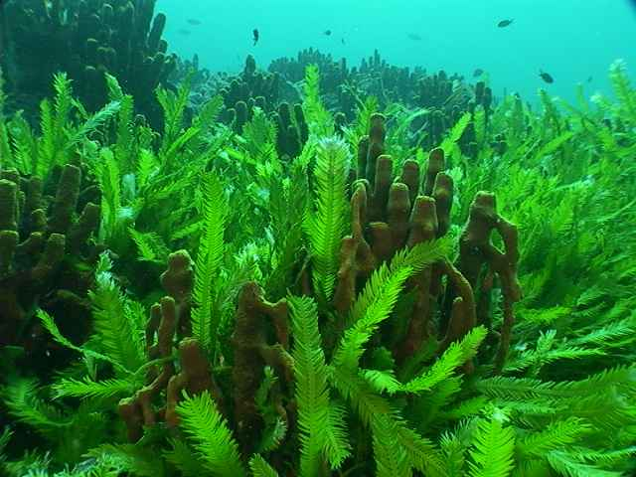
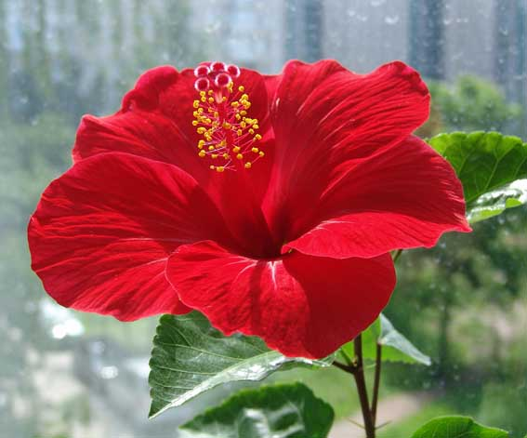
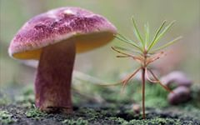
Энциклопедия растений

Slide 2
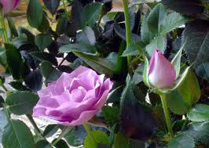
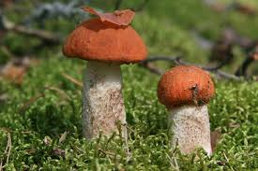
Расте́ния это
ЛИШАЙНИКИ
Мхи
биологическое царство, включающее в себя в мхи, папоротники, голосеменные и цветковые растения . Так же к растениям относятся водоросли .
ВОДОРОСЛИ
РАСТЕНИЯ
Хвойные
Папоротники
Цветковые
На вопрос, что называть растением, нет однозначного ответа. Первым на этот вопрос попытался
ответить древнегреческий учёный Аристотель, поместив растения в промежуточное состояние между неодушевлёнными предметами и животными. Он определил растения как живые организмы, которые не способны самостоятельно передвигаться .

Slide 3
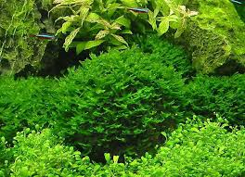
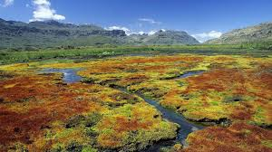
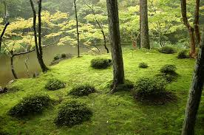
Мхи это
Отдел высших растений, насчитывающий около 10 000 видов , объединённых примерно в 700 родов и 110 — 120 семейств .
Как правило, это мелкие растения, длина которых лишь изредка превышает 50 мм; исключение составляют водные мхи, некоторые из которых имеют длину более полуметра .

Slide 4
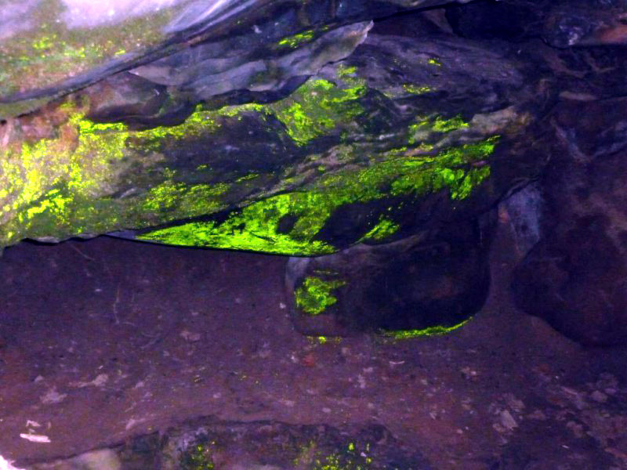
СВЕТЯЩИЕСЯ В ПОЛУМРАКЕ ПЕЩЕР МХИ ПОРОДИЛИ ЛЕГЕНДЫ О СОКРОВИЩЯХ ГНОМОВ .
СВЕТЯЩИЕЩИЕСЯ В ПОЛУ МРАКЕ ПЕЩЕР РЕЛИКТОВЫЙ ИМОХ , СПОСОБЕН СВИТИТСЯ ИЗУМРУДНО – ЗЕЛЕНЫМ ЗВЕТОМ ,ПРЕМЛОВЛЯЯ СОЛНЕЧНЫЕ ЛУЧИ .

Slide 5
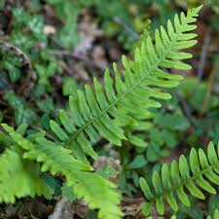
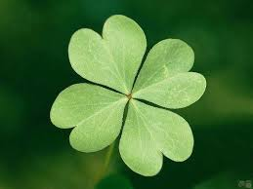
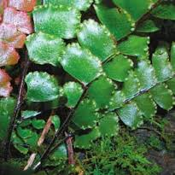
Папоротники - это
отдел сосудистых растений, в который входят современные папоротники, так и одни из древнейших высших растений, появившихся около 400 млн. лет назад периоде палеозойской эры. Гигантские растения из группы древовидных папоротников во многом определяли облик планеты в конце палеозойской — начале мезозойской эры.

Slide 6
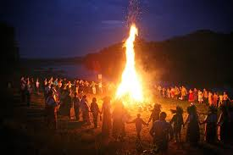
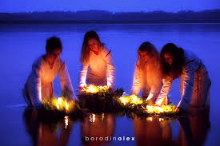
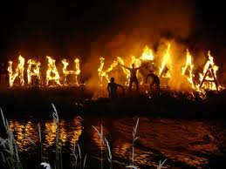
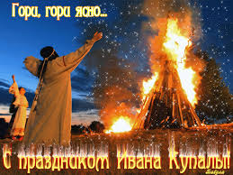
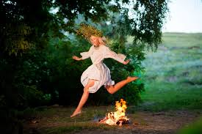
Когда цветет папоротник? Реальность и Легенда .
Если верить народному поверью, один раз в год — в ночь на Ивана Купалу. Тогда на поляне среди дремучего леса распускается перунов огнецвет. Посередине раскинувшихся перистых листьев, словно светящийся уголек, появляется цветочная почка.
В воздухе были обнаружены споры тайнобрачных растений..."
Папоротник, оказывается, - тайнобрачное растение. Слово-то какое. Прям интригами запахло, дворцовыми переворотами.
А явнобрачное - это всё что с цветочками.
Я готова жевать это классное слово.

Slide 7
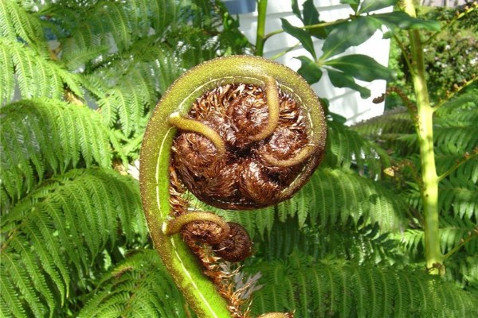
Легенда папаратников
Папоротник (английское легенда )
По английским поверьям волшебной силой обладает только цветок, добытый особым способом. Помимо всего прочего, добытая таким тайным способом разрыв - трава делала своего обладателя невидимым, а еще его не могли ранить ни пуля, ни свинец.
В народном сознании папоротники были связаны и со змеями. И некоторые виды папоротников, такие как "гадючий язык", излечивал даже от укуса такой ядовитой змеи, как гадюка. Хотя, согласно валлийскому суеверию, носить его собой крайне опасно, так как это растение способно привлекать к себе змей.

Slide 8
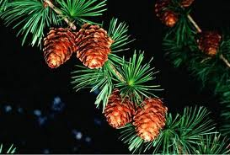
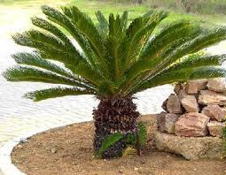
Голосеменные растения .
Голосеменны́е расте́ния — древняя группа семенных растений, появившаяся около 370 млн. лет назад.
Голосеменные включают более 1000 видов, произрастающих в настоящее время на Земле.
Выражение «голосеменные», впервые использованное русским ботаником А. Н. Бекетовым, указывает на главную отличительную черту этих растений .

Slide 9
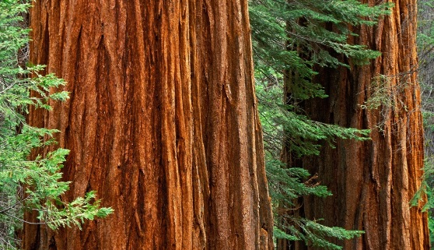
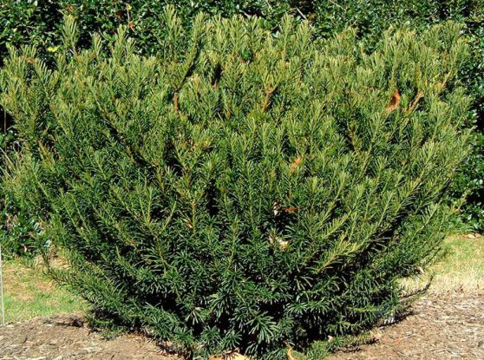
Интересное про Голосеменные растения
Еще интересные факты о голосеменных растениях. Например, очень интересное растение тис – его семейство малочисленное, и насчитывает 20 видов. В настоящее время практически истреблено, англичане искусственно поддерживают популяцию, превратив в национальную традицию выращивание живых тисовых изгородей. Тис не отличается высотой, двухсотлетние деревья достигают высоты 20-25 метров. Удивительным является тот факт, что дерево имеет несколько верхушек. Когда одна из верхушек достигает определенного размера, она отмирает, а продолжает свой рост другая верхушка. Крона тиса плотная, густая, поэтому под деревом не растут другие растения.
Деревья, относящиеся к этому виду, часто достигают гигантских размеров. Одним из примеров является секвойя семейства таксодиевых , которая при средней высоте около 100 метров достигает диаметра порядка 20 метров и веса около 1000 тонн. Это растения, срок жизни которых несколько тысяч лет. После сруба одного дерева на пеньке устраивают танцплощадки или рестораны, а изучение колец секвойи позволяет ученым изучить изменение климата за сотни и тысячи лет.

Slide 10
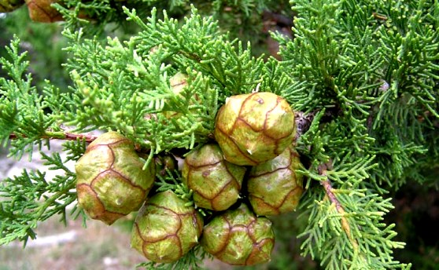
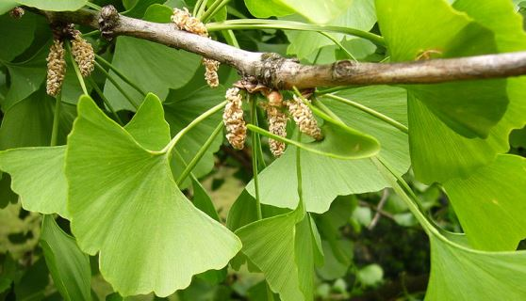
Интересное про Голосеменные растения
Удивительным является размножение голосеменных растений. Например, сосна имеет два вида шишек на одном растении – мужские и женские шишки. Оплодотворение происходит с большой временной задержкой. У некоторых видов сосен этот период достигает от года до двух лет.
Необычным является и дерево кипарис, древесина которого не поддается гниению, а в области произрастания кипарисов уничтожаются все вредные микроорганизмы, чем определяются его лечебные свойства, известные с древности.

Slide 11
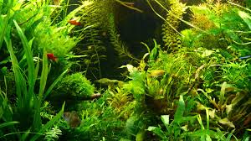
Водоросли это
одноклеточные, колониальных или многоклеточных организмов , обитающих, как правило, в водной среде . Эти организмы в ходе эволюции образовали совершенно новые организмы — лишайники . Водоросли бывают 30 метров в длину

Slide 12
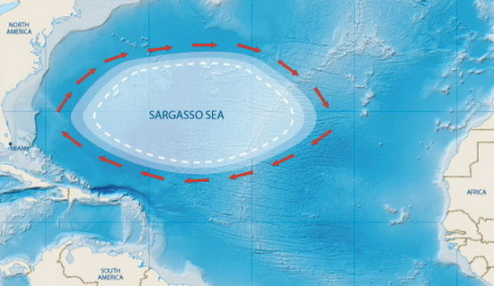
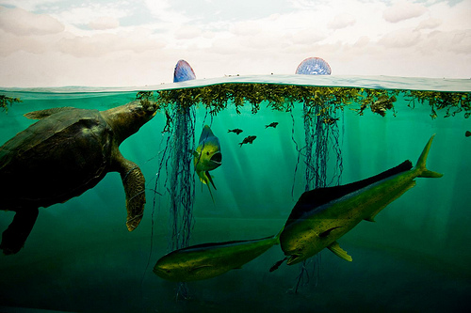
Водоросли - чудо света!
Саргассово море ни на одно другое море не похоже. Его стоячие воды уже давно порождают многочисленные легенды и фантастические рассказы. Оно ограничено не континентами, а сильными атлантическими течениями.
Море мифов. Неопытному глазу Саргассово море представляется неподвижной гладью, покрытой водорослями, которые могут доставить массу неприятностей.
В действительности же в Саргассовом море не так много водорослей, как приписывает ему молва. Кроме того, море вовсе не неподвижно, оно находится в постоянном круговом движении. Вода в нем вращается по часовой стрелке, подталкиваемая к северу текущим на восток Гольфстримом, а к югу – западными течениями, несущими свои воды вдоль Южного тропика.
Фото из Саргассово море

Slide 13
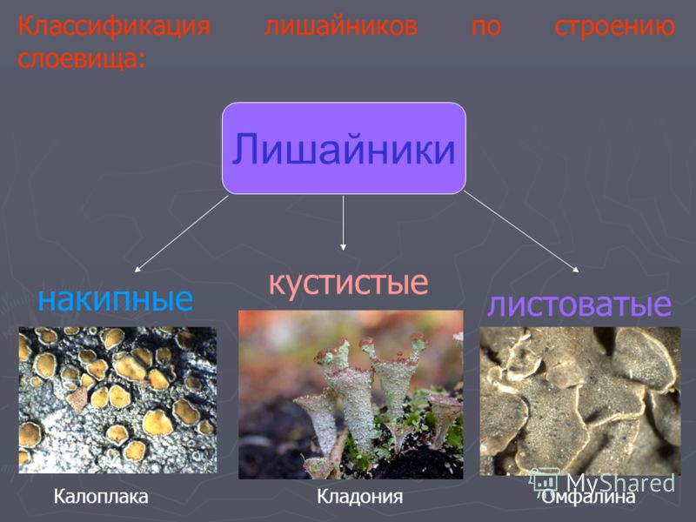
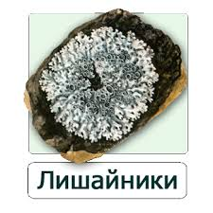
Лиша́йники
Это ассоциация грибов и микроскопических зелёных водорослей. Группа насчитывает порядка 25 000 видов.

Slide 14
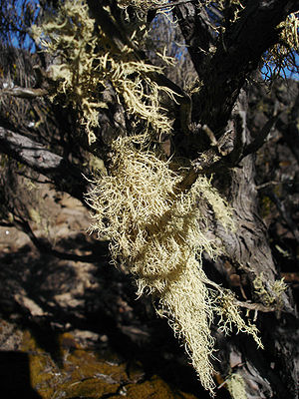
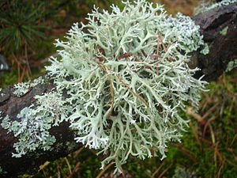
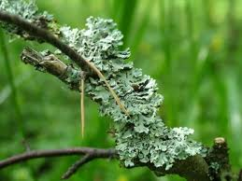
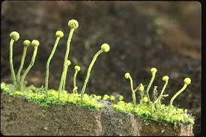
Различные виды Лиша́йников

Slide 15
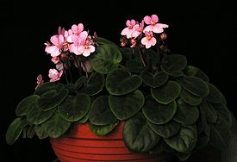
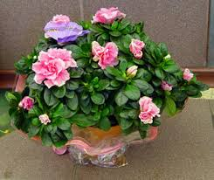
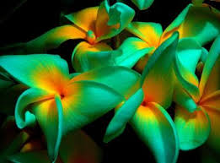
Комнатные растения
выращивание растений в жилых или общественных помещениях. Растения, которые способны успешно выживать и развиваться в условиях таких помещений, называются комнатными растениями. Комнатное садоводство особенно распространено в странах с продолжительной суровой зимой. Большинство комнатных растений происходит из тропиков .

Slide 16
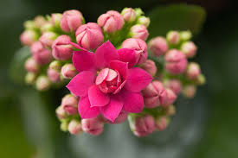
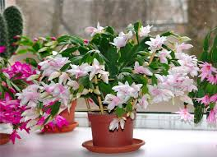
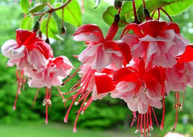
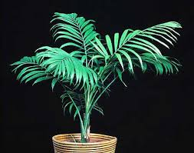
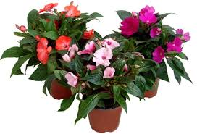
Какие бывают комнатные растения

Slide 17
В современном, развивающемся с огромной скоростью мире важное место занимает задача сохранения живой природы. С этой целью была создана Красная книга – аннотированный список редких и исчезающих видов животных, растений и грибов.
Первое издание Международной Красной книги вышло в 1963 году. На ее составление у специально созданной для этого Комиссии по редким видам ушло четырнадцать лет напряженного труда. Первый том состоял из сведений о 211 видах и подвидах млекопитающих, а во второй – о 312 видах и подвидах птиц. Второе издание Красной книги (1699-1967 гг.) насчитывало уже три тома. Была добавлена информация о земноводных и пресмыкающихся. Третье издание Международной Красной книги (1972 г.) было дополнено более подробной информацией о современном состоянии того или иного вида. Четвертое издание вышло в 1978 - 1980 гг. и содержало уточненные данные по отдельным видам. В последнем издании Красная книга включала в себя информацию о 321 видах и подвидах млекопитающих, 485 видах птиц, 41 виде земноводных, 141 виде пресмыкающихся, 194 видах рыб.
Каждая статья в Красной книге включает в себя информацию о биологии, ареале распространения, причинах сокращения численности и исчезновения отдельных видов.

Slide 18
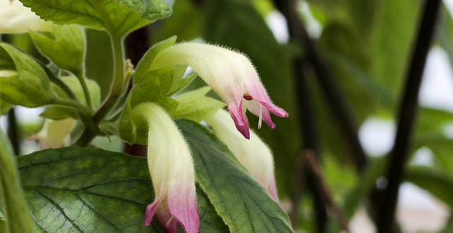
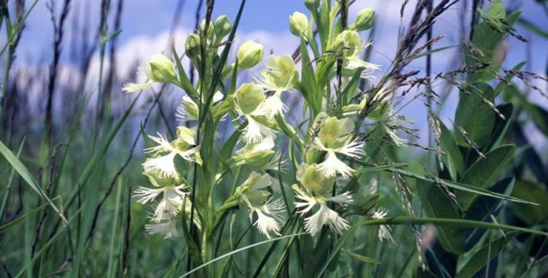
Редкие и исчезающие растения мира
Stenogyne Kanehoana
свидетельства, что этот представитель семейства мятных исчез в 2000 году, до тех пор, пока не был обнаружен экземпляр, который подтверждает существование этого вида. Это растение распространяется только в горах Уоина на острове Оаху. Листья Стеногин Канехоана довольно плотные, с пушком. В 2001 году в Лионе доказали, что эти растения можно выращивать в неволе.
вид из семейства любка произрастает только в пяти штатах США на Среднем Западе, и является самым редким растением мира. Коалиция Исчезающих Видов считает, что существует только 172 вида популяции этих растений, а четыре группы этих орхидей насчитывают по 1000 экземпляров. Это водно-болотное растение растет в выбоинах прерий, отступах оставленных ледниками последнего ледникового периода 20000 лет назад. Основными угрозами для этого растения являются чрезмерный выпас скота, пожары и глобальное потепление.

Slide 19
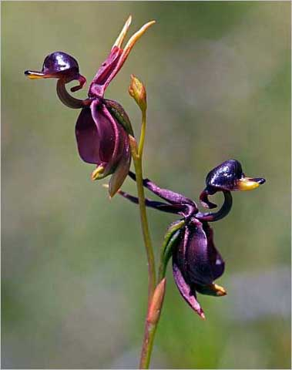
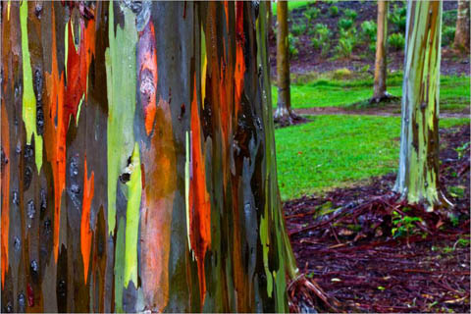
Странные растения
мира
Радужный эвкалипт: абстрактные картины в австралийских лесах
Утконосая орхидея: вся жизнь — обман
Известен родственник под именем радужный эвкалипт. У этого необычного растения кора раскрашена во все цвета радуги, что делает его похожим на туземную красавицу, облаченную в пестрые праздничные наряды.
Небольшое травянистое растение, живущее в Австралии, научилось делать свои цветки похожими на маленьких, длиной в 2 сантиметра уток. Но это только мы так считаем, а вот зрителям, для которых и создавалось это зрелище, они предстают в образе их подруг-соплеменниц.

Slide 20

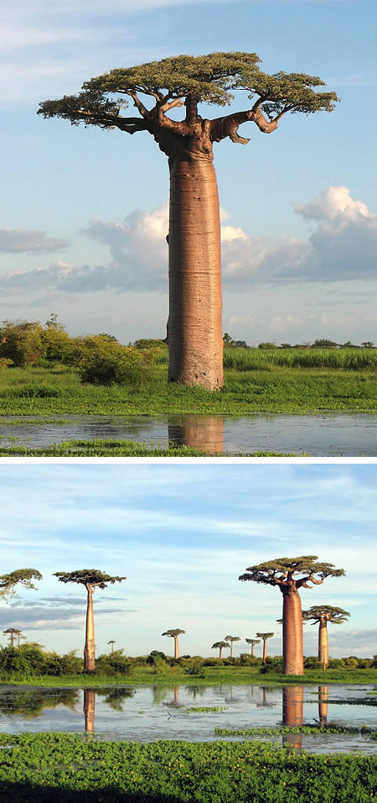
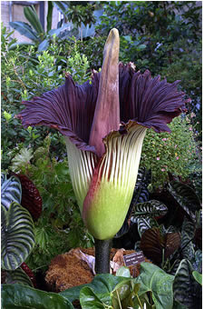
Гигантское растение, чьи цветы - на втором месте по величине в мире (после раффлезии). Запах этого растения просто отвратителен - обычного его сравнивают с запахом тухлых яиц, испорченной рыбы или мяса. Понятно, что это не просто так, а для привлечения насекомых, которых привлекают трупы, но в данном случае насекомые служат опылителями.
Удивительно, но растение живет до 40 лет, а цветет всего лишь пару раз. Так что можно считать, что вам повезло, если видите Аморфофаллус гигантский цветущим.
Это растение произрастает в Южной Африке и стало известным благодаря своей оригинальной форме. Euphorbia obesa очень похожа на мячик (не обязательно бейсбольный, конечно). Еще это растение известно своей редкостью - дело в том, что Euphorbia obesa является эндемиком, то есть растет строго в определенном регионе, не встречаясь больше нигде.
Сейчас многие частные коллекционеры - флористы, равно как и ботанические сады, начали культивировать этот вид, так что угроза исчезновения хотя бы частично ликвидирована.

